Slide 1
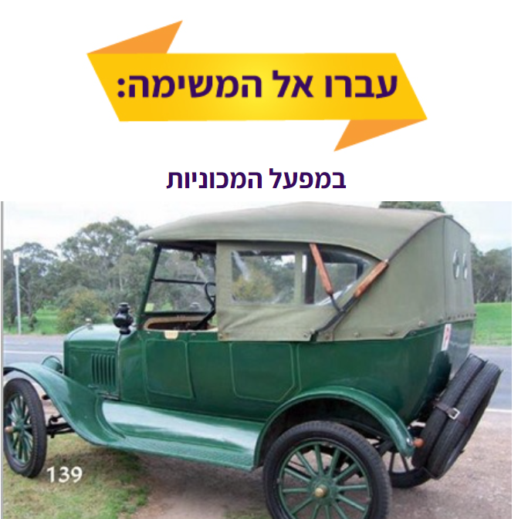
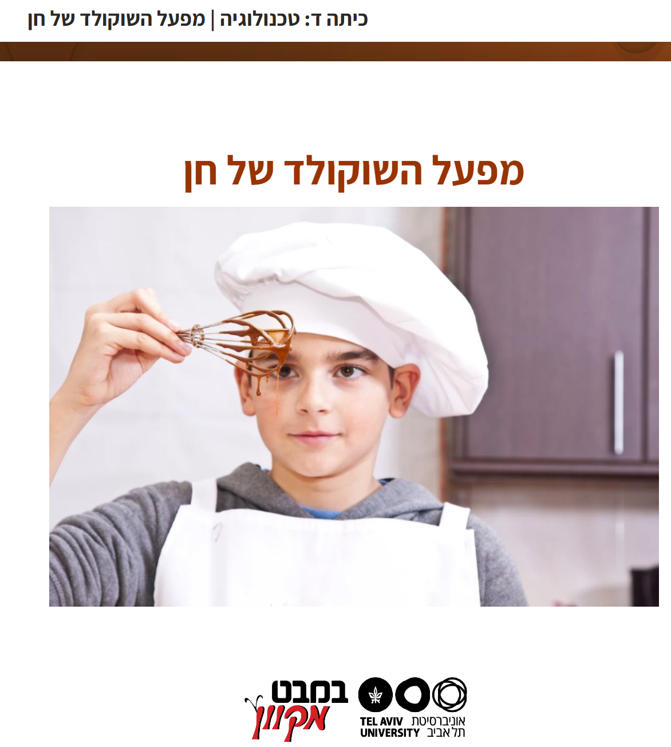
במבט חדש
על פתרון בעיות בטכנולוגיה
ד"ר דליה קילים דצמבר 2024

Slide 2
תוכן
כיצד מתחילים?
תהליך התיכון
אוריינות טכנולוגית ופתרון בעיות
ניסוח שאלות לצורך פתרון בעיות
סדנא של מורים – עיון בספר הלימוד ומציאת מצבים הדורשים פתרון
דוגמאות לפתרון בעיות מתוך ספרי הלימוד
דוגמאות לפתרון בעיות ביחידות התוכן של במבט מקוון
סוגים של פתרון בעיות

Slide 3
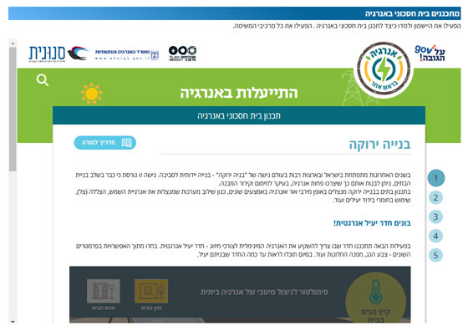
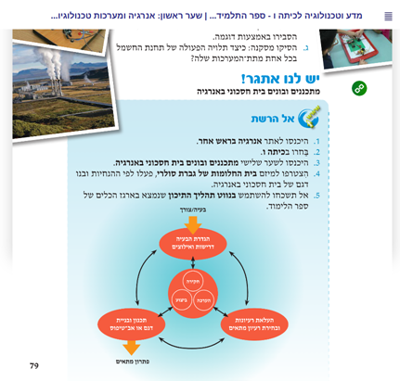
כיצד מתחילים – אפשרות א:
מתכננים ובונים בית חכם
מתוך: ספר התלמיד כתה ו – שער ראשון: אנרגיה ומערכות טכנולוגיות

Slide 4
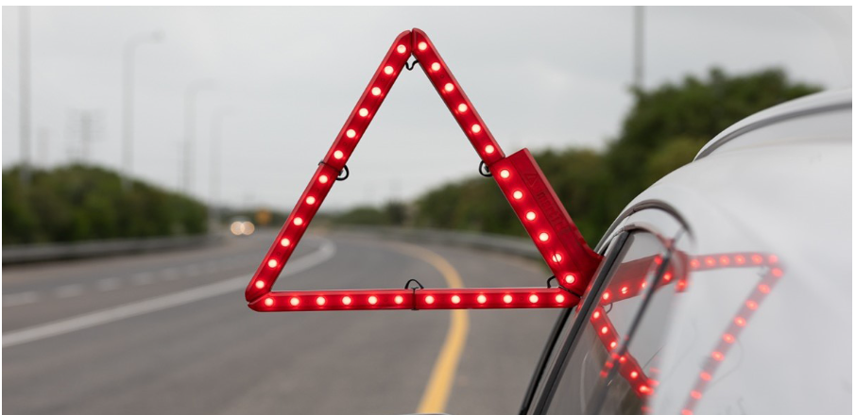
כיצד מתחילים – אפשרות ב – סיפור מהחיים :
נהגים מחויבים לשים משולש אזהרה על הכביש מאחורי הרכב לצורך סימון ותקלה במכונית ברכב החונה בצידי הדרך.
תיאור מצב: רכב שעוצר בשולי הדרך חשוף תוך מספר דקות לרכבים החולפים בכביש במהירות.
כמו כן, משולש האזהרה אינו יציב ועלול ליפול מכל משב רוח או מזג אויר סוער.
את משולש האזהרה לא ניתן לראות מרחוק היות והוא מוצב נמוך מגובה עיני הנהגים, וכן לא ניתן לראותו מרחוק בתנאי ראות לא טובים.
הגדרת הבעיה: איך לאפשר לנהג ברכב העוצר לסמן לנהגים החולפים שהנהג רוצה לצאת החוצה ולהימנע מפגיעה בנהג?
חיפוש פתרונות אפשריים: אילו אמצעי אזהרה לרכבים כבר קיימים ואילו פתרונות מאושרים לפי התקן של משרד התחבורה והמשטרה?
הפתרון שפותח:
משולש smarttri

Slide 5
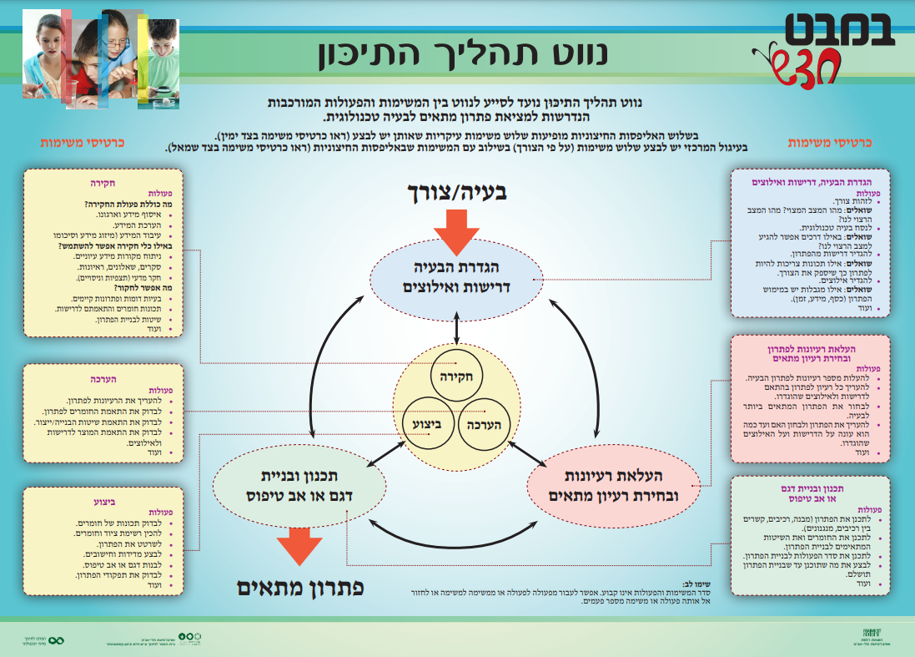

Slide 6
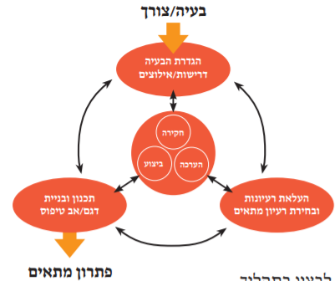
פירוט הפעולות בתהליך התיכון

Slide 7
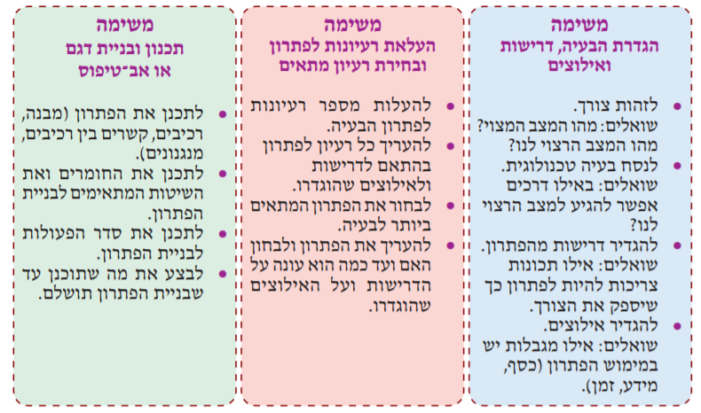
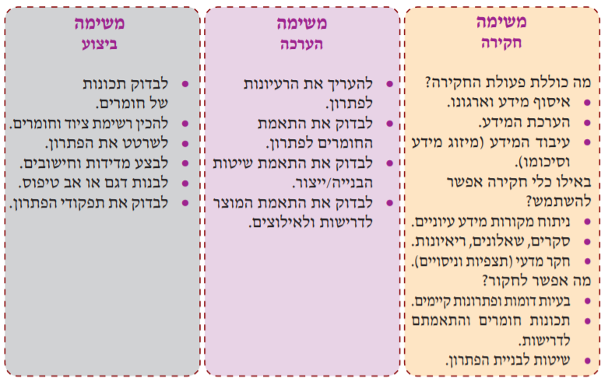
תהליך התיכון בספרי הלימוד
תהליך התיכון בספרי הלימוד
הפתרון הטכנולוגי כולל שילוב של שיקולים חברתיים, כלכליים, מדיניים, תרבותיים, דתיים, בטיחותיים, ערכיים, אסתטיים וסביבתיים.
כל פתרון, שנתן מענה לצורך מוליד מעצם טבעו, דרישה חדשה או בעיה חדשה שלה יינתן פתרון חדש או שיכלול של פתרון קודם. ניתן להבחין במחזוריות אופיינית לפתרונות הטכנולוגיים: הרעיון והחזון, ההמצאה, הפיתוח, ההתיישנות וחוזר חלילה.

Slide 8
דוגמאות לניסוח שאלות מתום הטכנולוגיה וההנדסה
איזה מבנה נוכל לתכנן/ לבנות שיתאים לערכי הדמוקרטיה?
שאלה המזמנת תכנון הנדסי טכנולוגי על פי ערכי דמוקרטיה
כיצד בנו הרומאים את מבני ה _________ (מגורים/ מאסר, מבנים להובלת מים...) בתקופה הרומאית?
שאלה המזמנת בדיקת חומרים, שיטות חיבור ותהליכי בנייה, שיטות להובלת מים.....
אילו אמצעים יאפשרו לציפורים לעמוד בבטחה ולשתות מים?
שאלה המזמנת חקר מתקנים עבור שתייה של הציפורים שקיימים כבר , מאילו חומרים ובאיזו צורה...
אילו מתקנים נוכל לבנות כך שהציפורים יוכלו לשתות מהם מים?
איזה מכשיר נוכל להכין/ לבנות שיאפשר לנו לאסוף צרכים של כלבים (כדי לא להשאיר בגינה הציבורית)?
שאלה שמזמנת חיפוש במקורות ותצפית של אמצעים טכנולוגיים שאותם יצרו בני אדם וכבר קיימים ולהמציא משהו משופר, משהו חדש...

Slide 9
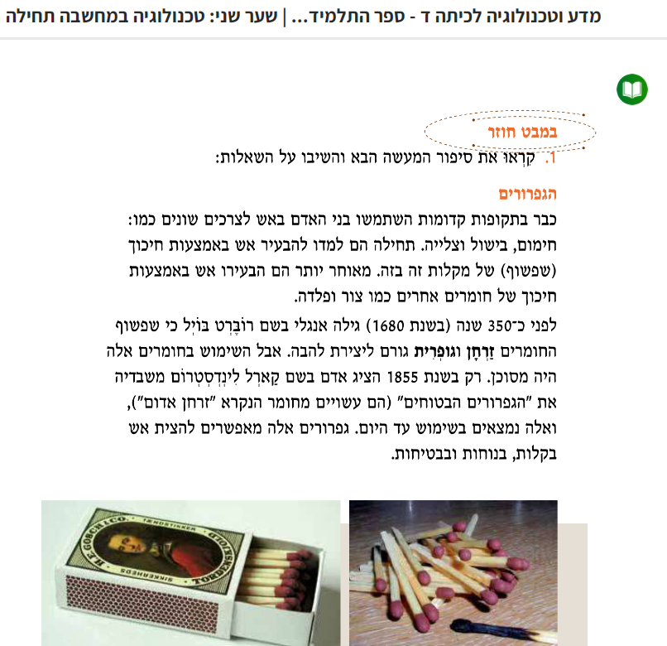
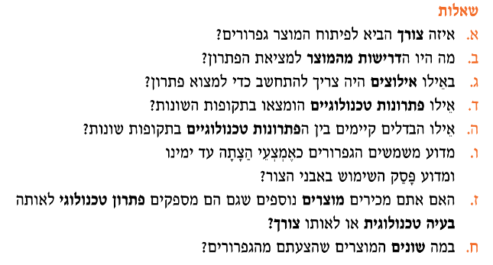
פתרון בעיות בטכנולוגיה בספרי הלימוד

Slide 10
הבה נפתור יחד
איזה צורך הביא לפיתוח המוצר? – צורך באמצעי להדלקת אש בצורה בטוחה ונוחה.
מה הייתה הבעיה שהביאה לפיתוח המוצר? – איזה מוצר/ אמצעי יאפשר להדליק אש בצורה בטוחה וקלה לשימוש?
מה היו הדרישות (ההכרחיות) מהמוצר? – מוצר שמאפשר להצית אש בצורה בטיחותית, מוצר שיהיה קל לאחיזה, נוח לאחסון, ניתן להכין כמות רבה ממנו בעלות נמוכה.
באילו אילוצים צריך להתחשב? – עלויות, שימוש בחומר בעיר, תהליכי עיבוד של החומרים...
אילו פתרונות היו קיימים כבר? – חיכוך חומרים כמו צור ופלדה, שפשוף חומרים של זרחן וגופרית.
אילו אמצעים נוספים קיימים העונים על אותו צורך? – מצת
הציעו פתרון נוסף/ שיפור למוצר....

Slide 11
סדנה למורים
עיינו בספר לימוד של שכבת גיל בה אתם מלמדים/ת
מצאו צורך/ בעיה/ סיפור שיש בו צורך לפתרון טכנולוגי
הגדירו את הבעיה/ המצב/ הצורך
הציעו לפחות 3 פתרונות (תוכלו לחפש במקורות מידע)
שרטטו את הפתרון המתאים ביותר
מדוע לדעתכם פתרון זה מתאים ביותר?

Slide 12
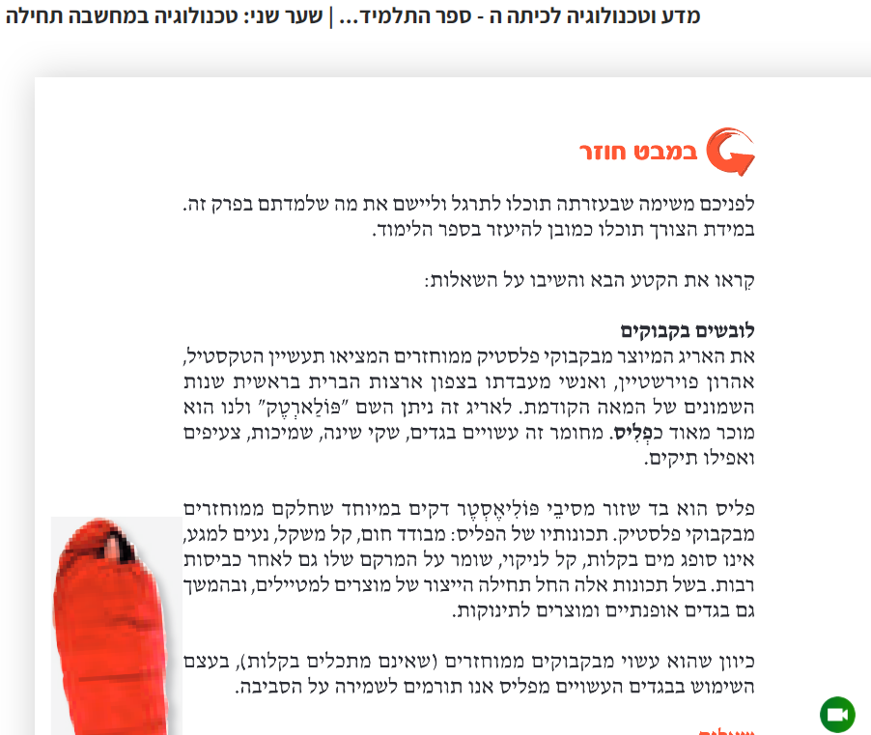
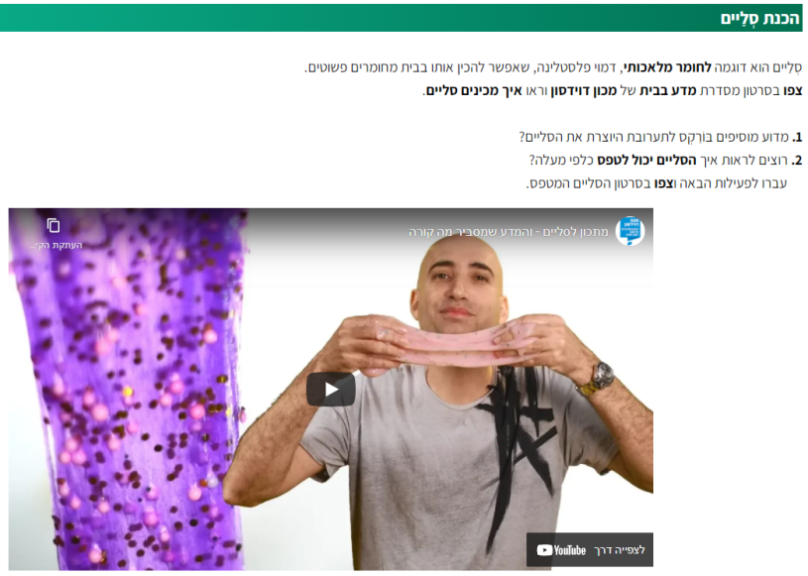
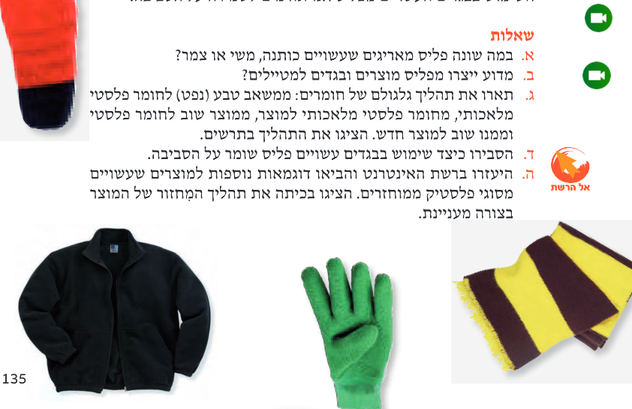
במבט לאחור על פתרון טכנולוגי

Slide 13
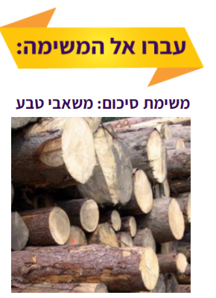
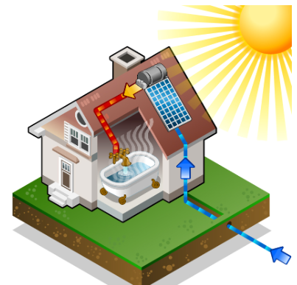
דוגמאות לפתרון בעיות במשימות אתגר
בספרי הלימוד הדיגיטליים
המצאת דוד שמש – נושא אנרגיה
מתוך ספר הלימוד: במבט חדש לכתה ו
מוצרים שיצר האדם – נושא משאבי טבע
מתוך ספר הלימוד: במבט חדש לכתה ה

Slide 14
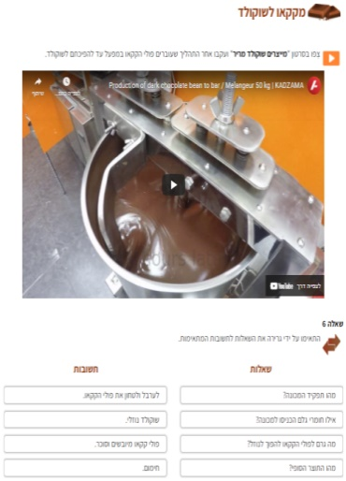
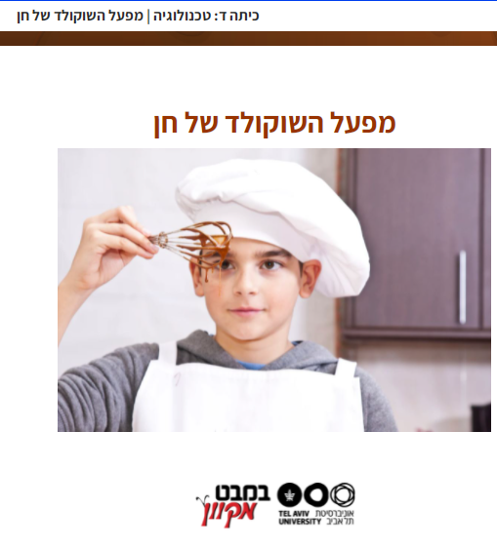
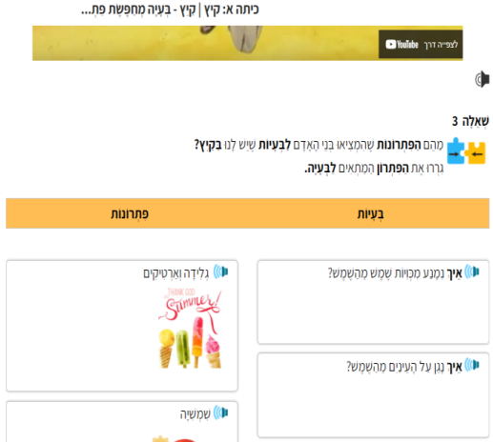
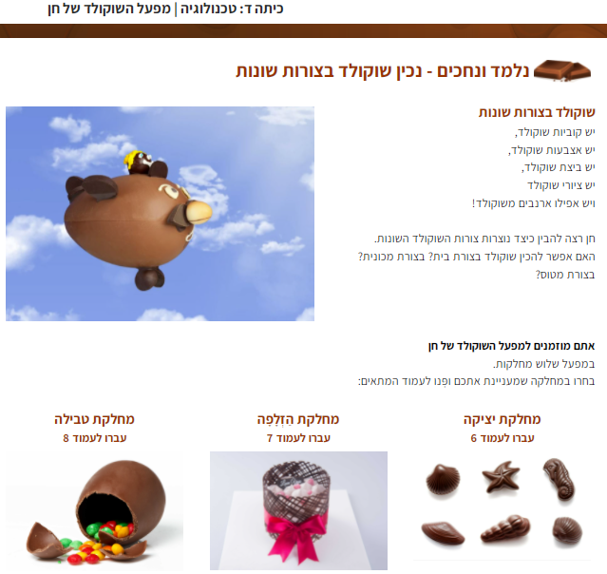
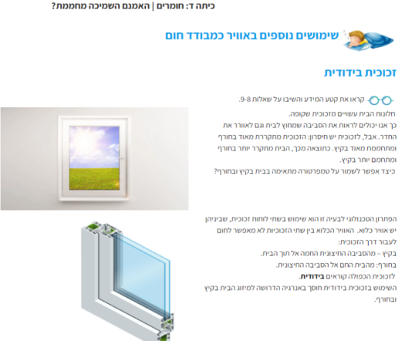
דוגמאות לפתרון בעיות ביחידות התוכן הדיגיטליות
בעיה ופתרון טכנולוגי
תהליכי ייצור
מיומנויות ביצוע

Slide 15
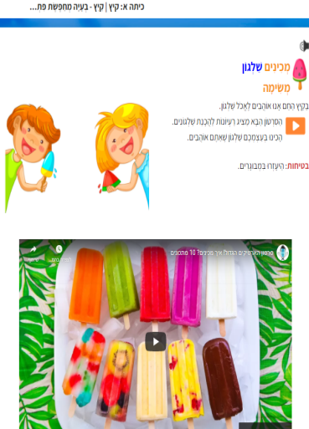
אוריינות טכנולוגית – מהי?
מטרתו של החינוך הטכנולוגי היא פיתוח אוריינות טכנולוגית.
אוריינות טכנולוגית היא בסיס הידע והמיומנויות הנדרשים לעיצובה של השקפת עולם וליכולת פתרון בעיות. אדם בעל אוריינות טכנולוגית הוא אדם המשלב ידע, יכולות ודרכי חשיבה ופעולה בתחום הטכנולוגיה וההנדסה.
בתהליך פתרון בעיה בטכנולוגיה
באים לביטוי:
מיומנויות חשיבה ועשייה
יכולות קוגניטיביות גבוהות
חשיבה יצירתית ופתרון בעיות
בעיה ופתרון
במבט מקוון לכתה א
מיומנויות ביצוע
במבט מקוון לכתה א
פתרון בעיות
במבט חדש כתה ד
נושא חומרים

Slide 16
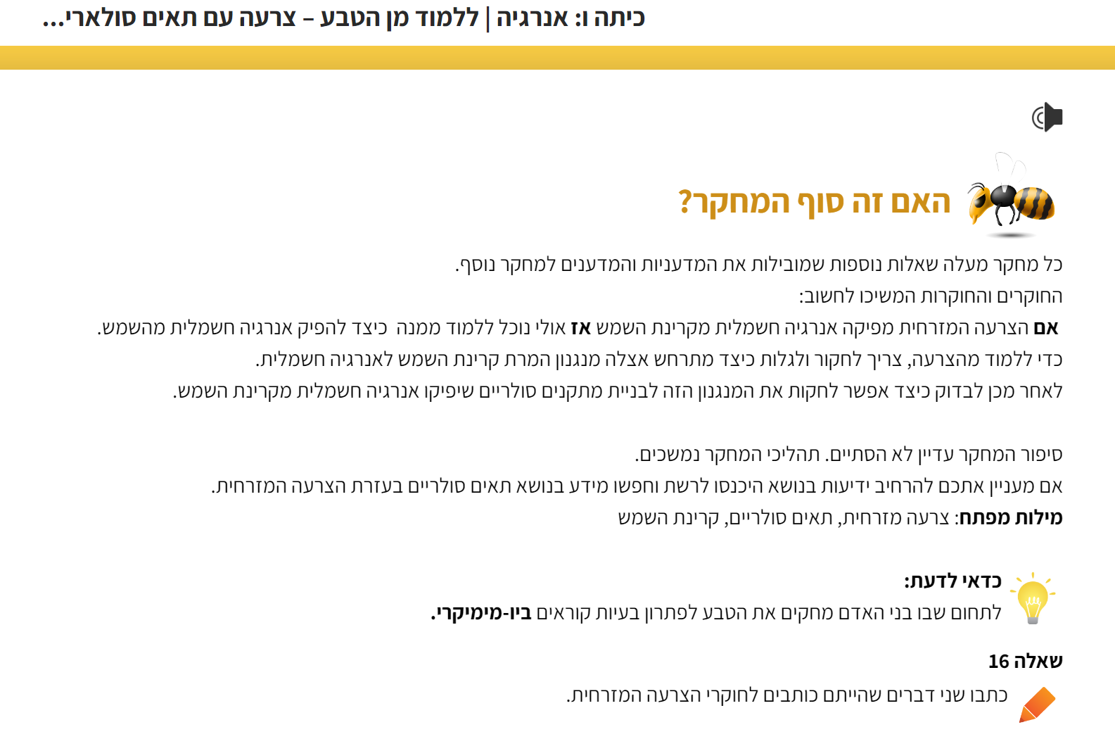
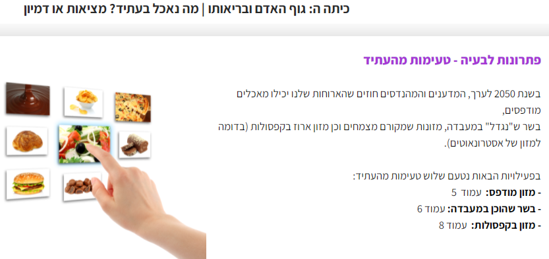
אוריינות טכנולוגית – מהי?
מיומנויות
שילוב של מיומנויות חשיבה ועשייה, יכולות קוגניטיביות גבוהות ביחד עם יכולות ביצוע ויצירתיות
המתודולוגיה
התהליך הטכנולוגי
(= תהליך התיכון design process).
ביצוע התהליך הטכנולוגי כולל ידע מושגים טכנולוגיים בשילוב עם ידע רעיוני וידע תהליכי (McCormick, 1997)
ג גופי הידע
הידע הנדרש לאדם לצורך הגברת היכולת שלו לתפקוד בסביבה, לענות על צורכים אנושיים, להתאמתו לסביבה, להגברת יכולתו לפתור בעיות וליצור עולם חיצוני (חן, 1998; מיודוסר, 2001)
מתוך במבט מקוון לכתה ו - אנרגיה
מתוך ספר הלימוד במבט חדש – כתה ה

Slide 17
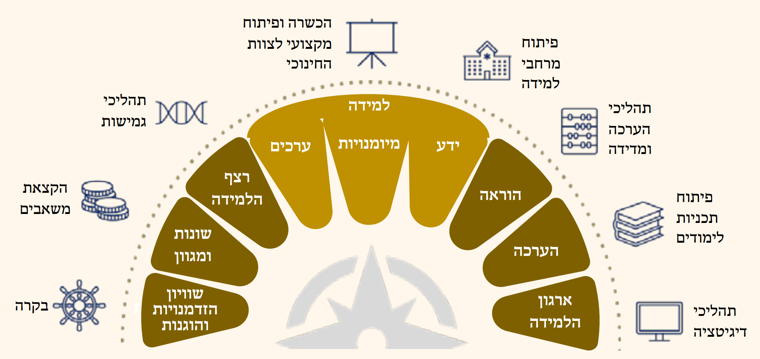
פתרון בעיות במסמך אבני דרך ויכולות ליבה
פרשנות מדעית
של נתונים וראיות
תכנון, ביצוע
והערכת מחקר
התמצאות מדעית
הסבר מדעי
של תופעות
מתוך: דמות הבוגרת והבוגר - אוריינות מדעית

Slide 18
הסבר מדעי של תופעות – במסמך מפמ"ר

Slide 19
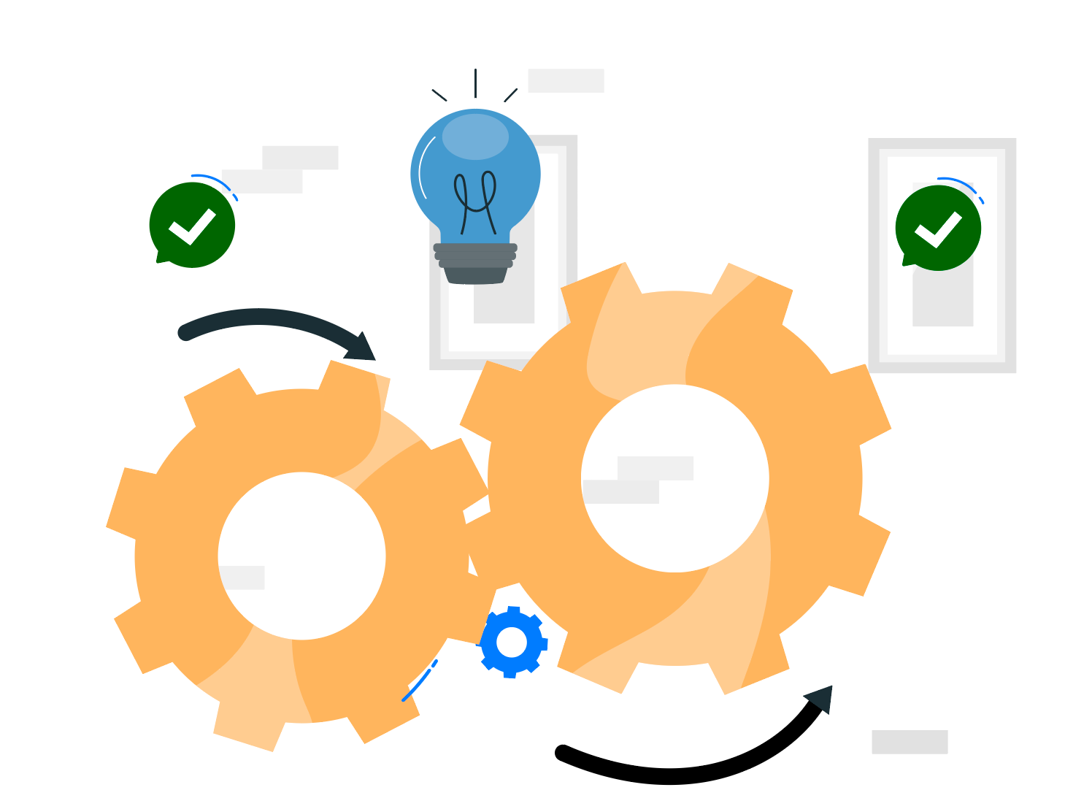
סוגי פתרונות לבעיות בטכנולוגיה
הפתרונות מתייחסים:
לתבניות
למודלים
למערכות
למבנה ולתפקוד
לגודל וליחס
לחומרים ואנרגיה
לכוחות

Slide 20
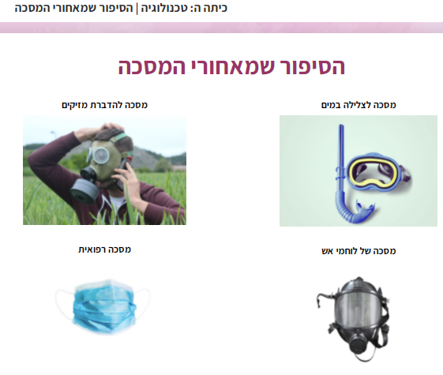
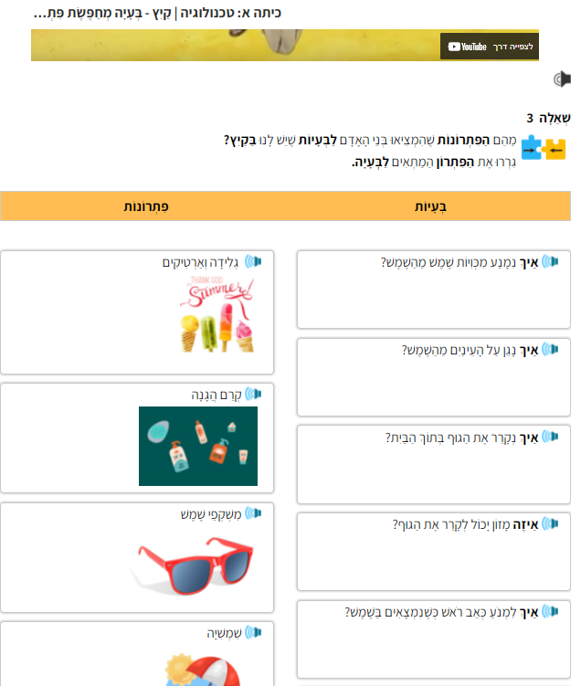
סוגי פתרונות לבעיות בטכנולוגיה
פתרונות המתייחסים לתבניות: דפוסים ודגמים קיימים בעולם הטבעי כמו בעולם המלאכותי, במבנים, באירועים שחוזרים על עצמם וביחסי גומלין. לדוגמה: מבנה הפרח, מחזוריות מופעי הירח, מבנה הקשת בפתחי מבנים, תבנית עיצוב של תוכנה או של כלי מטבח. אבחנה בתבניות היא לעיתים הצעד הראשון בארגון מידע שיוביל לשאילת שאלות. מדענים ישאלו מה ההסבר לתבניות נצפות בעולם הטבע. טכנולוגים ומהנדסים יבחנו דפוסים של שימוש במוצרים כדי לתכנן כלים או מערכות שיענו על הצרכים.
מתוך במבט מקוון לכתה א
מתוך ספר הלימוד במבט חדש לכתה ה

Slide 21
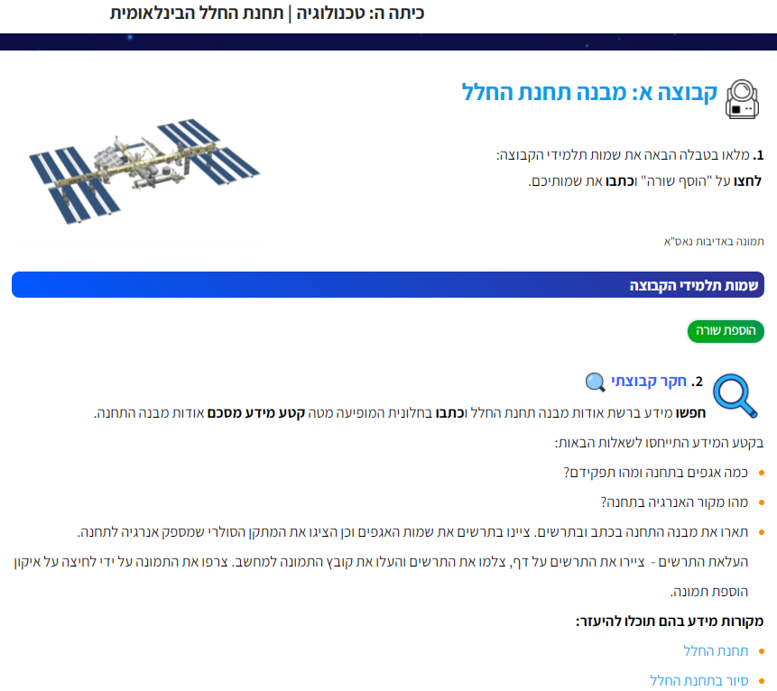
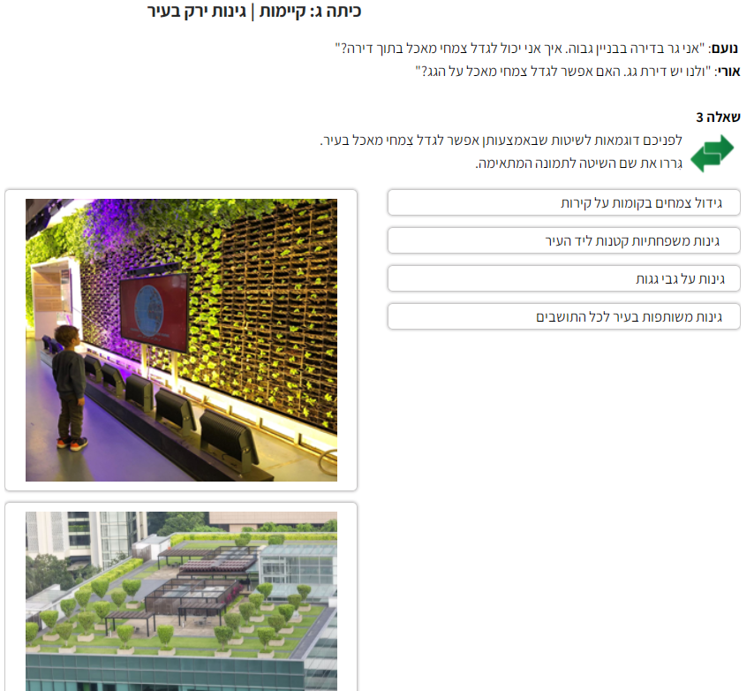
פתרונות המתייחסים למודלים: בתחומי המדע והטכנולוגיה רווח השימוש במודלים כאמצעי ללימוד ולחקירה. מגדירים את המאפיינים של הנושא הנלמד או הנחקר ובונים מודל שלו. המודל משמש להבנת הנושא הנלמד או הנחקר, לבחינת רעיונות ולביטוי שלהם. לדוגמה: מודל של מולקולה להבנת מבנה, מודל של מוצר לבדיקת היתכנות של רעיון טכנולוגי.
מתוך: ספר הלימוד במבט חדש כתה ה
מתוך: ספר הלימוד במבט חדש כתה ג

Slide 22
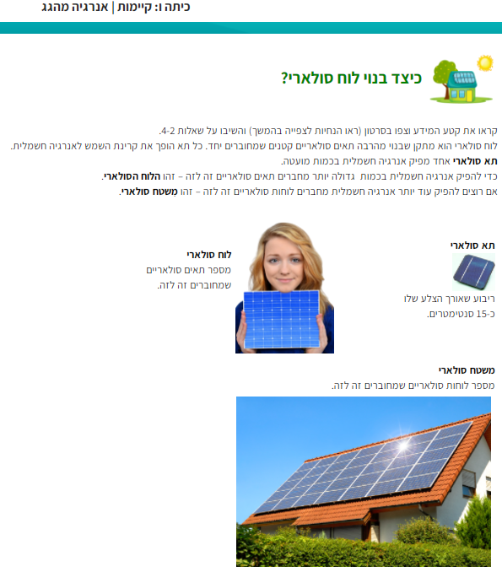
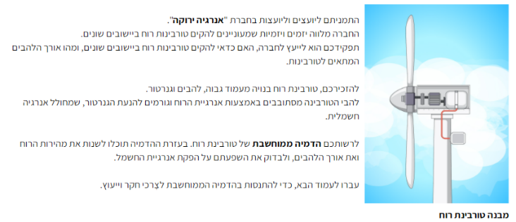
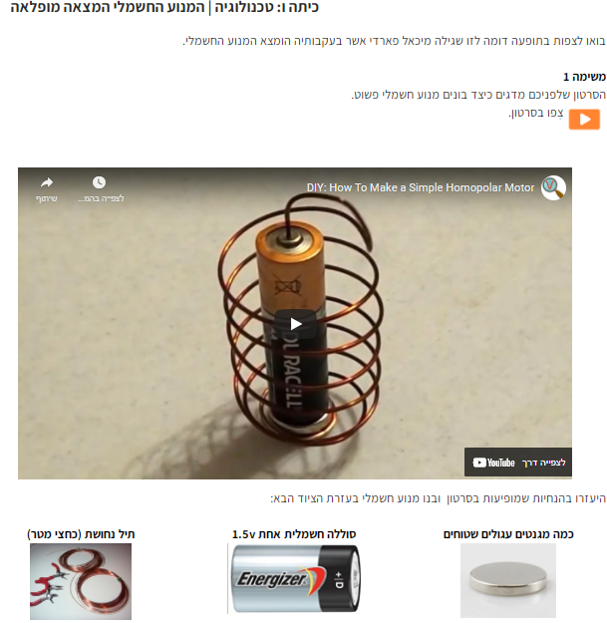
פתרונות המתייחסים למערכות: הן העולם הטבעי והן העולם המלאכותי מורכבים וגדולים מכדי לבחון ולהבין אותם. לכן מדענים, טכנולוגים ומהנדסים קובעים ומגדירים גבולות של תחום נבדק של מערכת ואותו בוחנים. מערכת היא קבוצה מאורגנת של פריטים הקשורים זה בזה ויוצרים שלמות. מערכות יכולות לכלול יצורים, מכונות, גלקסיות. לכל מערכת גבולות, קלט ופלט. למרות שכל מערכת נמצאת באינטראקציה עם מערכות אחרות יעיל לבודד מערכת אחת לצורך חקירה. כדי לעשות זאת מדענים ומהנדסים מדמיינים גבולות מלאכותיים של המערכת הנחקרת ואז בוחנים אותה.
מתוך:
ספר הלימוד במבט חדש כתה ו

Slide 23
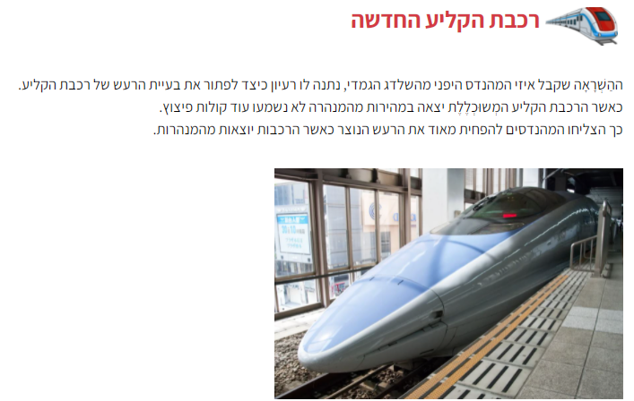
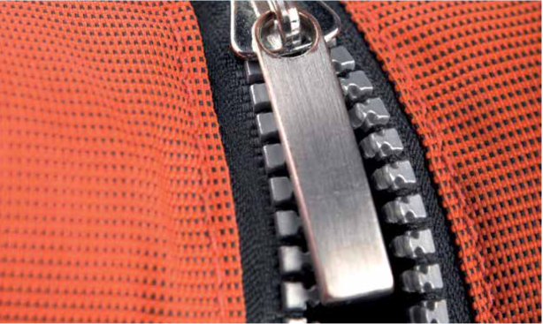
פתרונות המתייחסים למבנה ולתפקוד: האופן בו מוצר, מערכת טכנולוגית, עצם, או יצור חי, בנויים - קובעים את תכונותיו ואת תפקודו. לדוגמה: הצורה ההידרודינמית של מטוס משפיעה על מהירות תנועתו בשמיים. תפקודן של מערכות טבעיות ומלאכותיות תלוי בצורה וביחסים בין הרכיבים כמו גם בתכונות החומרים מהם הם בנויים. בנוסף, חשובה התייחסות לרמה המקרוסקופית או המיקרוסקופית כדי לדעת אילו תכונות או אילו היבטים של צורה או חומר רלוונטיים בחקירת תופעה או בתכנון של מוצר מסוים.
מתוך: במבט מקוון כתה ד
מתוך: ספר הלימוד במבט חדש טכנולוגיה כתה ד

Slide 24
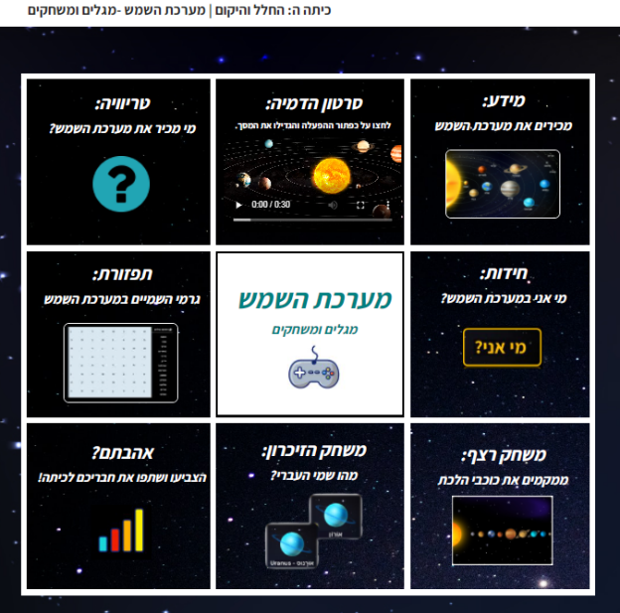
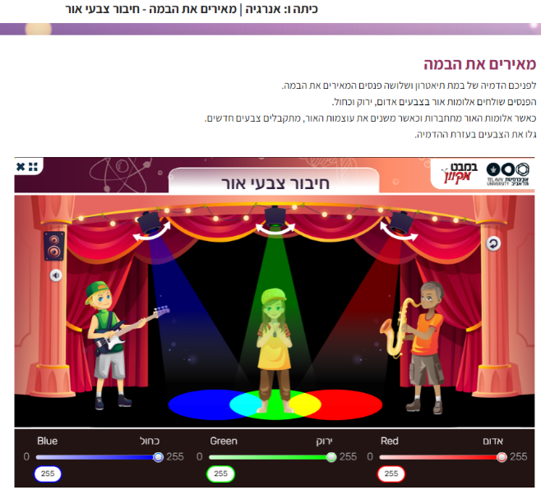
פתרונות המתייחסים לגודל וליחס: תופעות, מערכות ועצמים נבדלים בגודלם וביחסי הגודל שבין מרכיביהם. לגודל וליחס בין הגדלים יש חשיבות לגבי האופן שבו תופעות, מערכות ועצמים מתנהגים. מנקודת ראות אנושית ניתן להבחין בשלושה סוגי גדלים הנבדלים זה מזה:
גדלים הניתנים לאבחנה ישירה - גדלים אלה ניתנים לאבחנה בחושי האדם, למשל על ידי ראיה, או מישוש.
גדלים שהם קטנים או גדולים מדי לאבחנה ישירה - גדלים כאלה יכולים להתייחס למשל לממדים קטנים של עצם.
גדלים שהם מהירים או איטיים מדי לאבחנה ישירה - גדלים כאלה יכולים להתייחס למשל לגדלים העולים על היכולת שלנו לדמיין או לתפוס אותם.

Slide 25
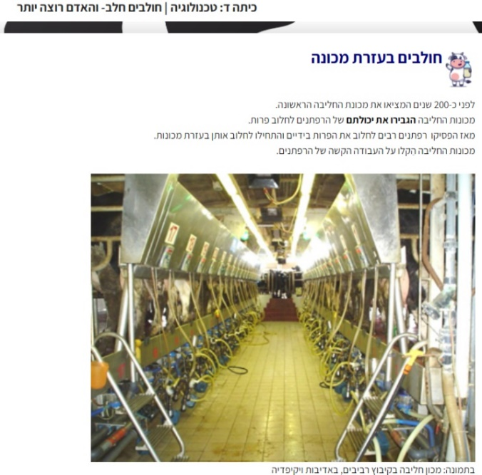
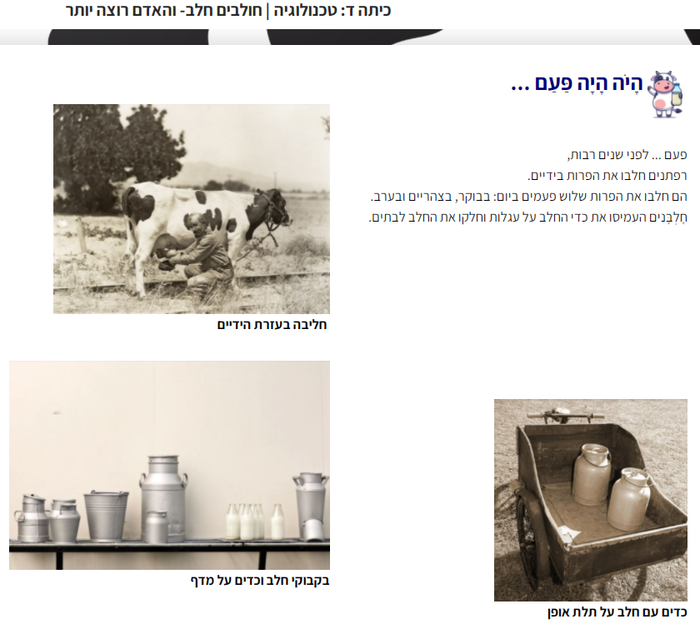
פתרונות המתייחסים לחומרים ואנרגיה: העולם שמסביבנו עשוי מחומר. כל הגופים בטבע וכל המוצרים למיניהם עשויים מחומר. האנרגיה הכרחית לפעולתן של מערכות טכנולוגיות. הן במערכות טבעיות והן במערכות מלאכותיות קיימת תנועה של חומרים ו/או של אנרגיה לדוגמה – מחזור המים בטבע. כדי להבין בצורה מלאה את מחזור המים בטבע יש להתייחס לא רק למעברי החומר (מים) אלא גם למעברי האנרגיה. המטרה המרכזית של פיתוח מערכות טכנולוגיות היא להביא למקסימום את הפלט של סוגי אנרגיה רצויים ולמינימום פלט של סוגי אנרגיה לא רצויים. הבנת האינטראקציות בין חומר לאנרגיה תומכת הן בפיתוח התפיסה של התפקוד שלהם בכל מערכת והן בהבנת התהליכים והתופעות בטבע ובמערכות טכנולוגיות.

Slide 26
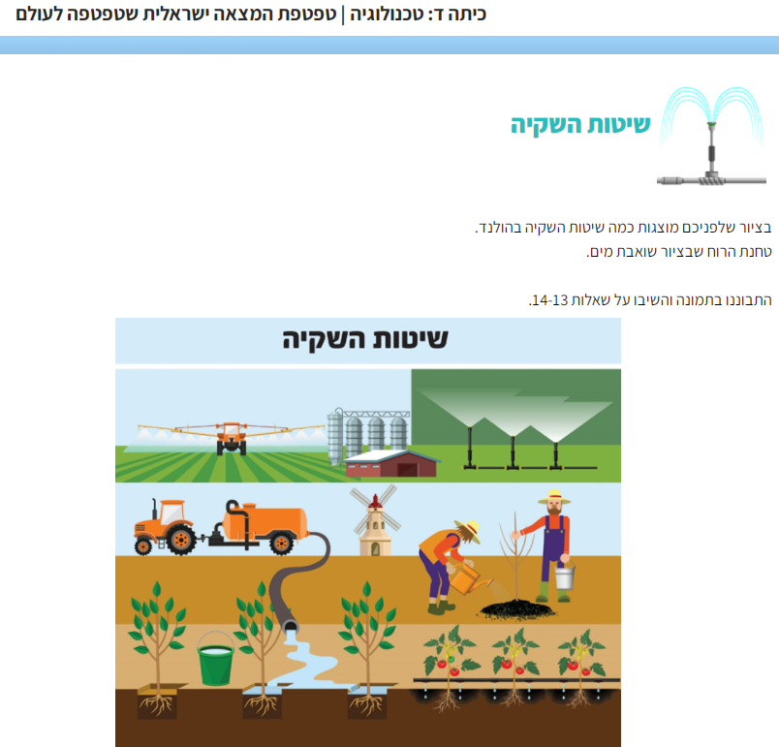
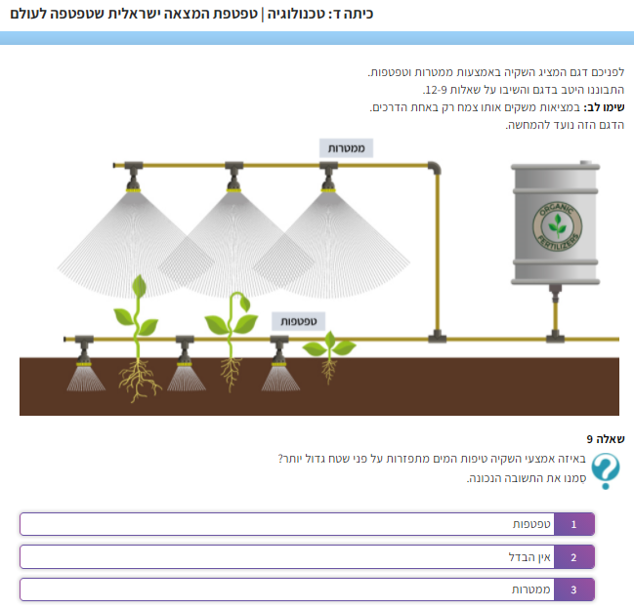
פתרונות המתייחסים לכוחות: כוחות מופיעים בתופעות טבע ובמערכות טכנולוגיות. לדוגמה: רוח מפעילה כוח על ענפי עצים והם מתכופפים, ידי האדם מפעילות כוח המאפשר פעולות שונות כגון הרמת ספל או הקלדה על מקלדת מחשב. מנוע מכונית מפעיל כוח על הגלגלים ומניע אותם. כוחות עשויים לגרום לשינוי צורתו של גוף ו/או לשינוי בתנועתו. הבנת הכוחות הפועלים על גופים ומערכות בטבע ובעולם המלאכותי מאפשרת הבנת תופעות ותהליכים בעולם הסובב אותנו.

Slide 27
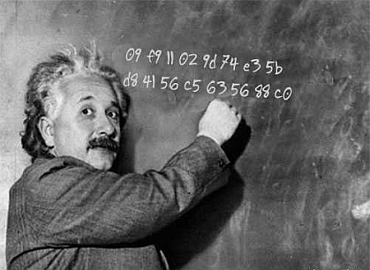
"לא נוכל לפתור בעיות באמצעות אותה צורת חשיבה
שהשתמשנו כשיצרנו אותם" (אלברט איינשטיין)

Slide 28
המלצה לסכום המפגש

Slide 29
